Slide 1
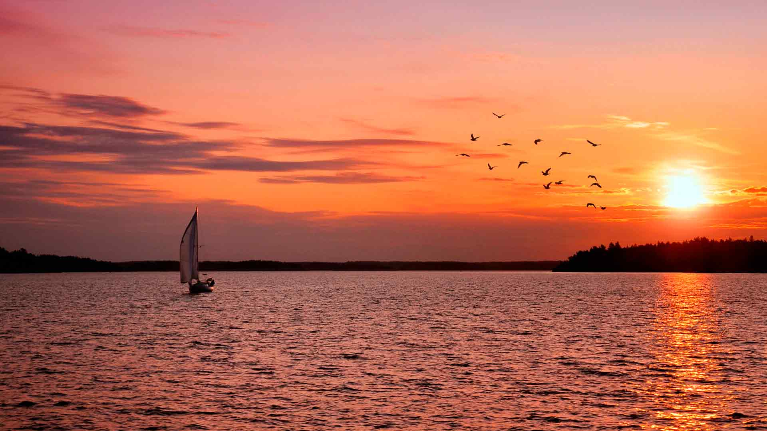
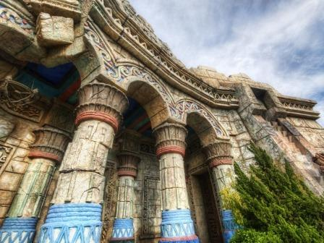
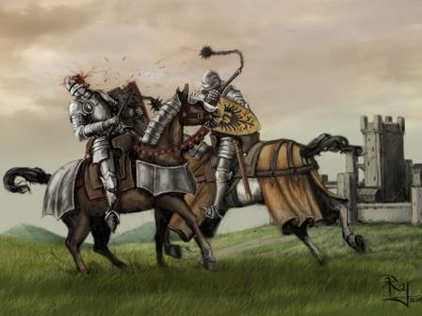
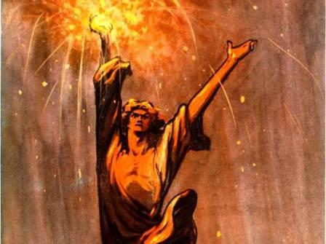
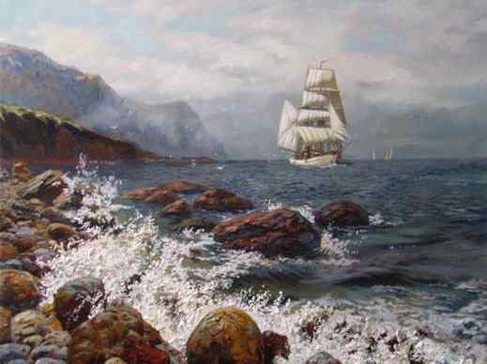
Признаки романтизма как художественной системы
Неприятие реальной жизни
Исключительность героя
Бегство от современности
Культ прошлого
Идеализация Средневековья

Slide 2
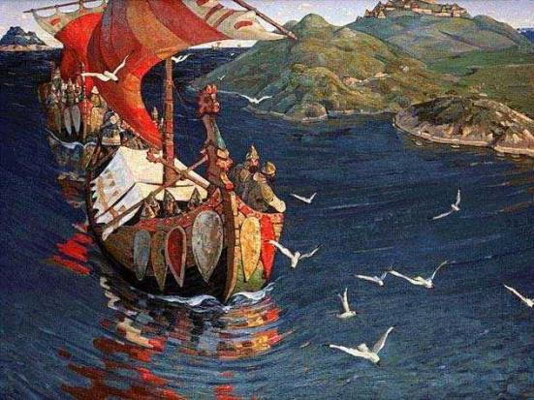
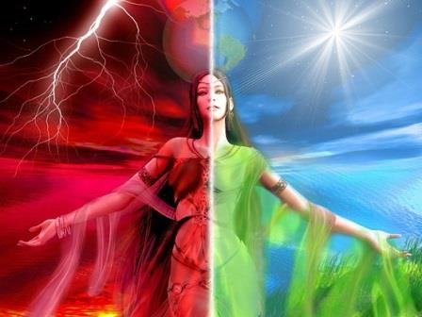
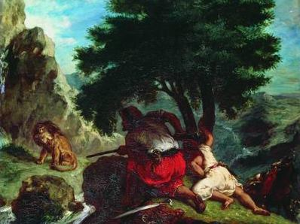
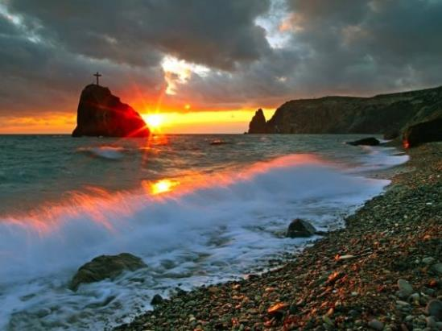
Признаки романтизма как художественной системы
Стихийное начало природы
Интерес к фольклору
Индивидуализм
Экзотика дальних стран
Романтическое двоемирие

